Slide 1


HUAZHONG UNIVERSITY OF SCIENCE AND TECHNOLOGY
富士康数控机床状态监测系统
汇报人：王子胜
2019年09月05日

Slide 2
目 录
CONTENTS
01
测试系统搭建
02
信号分析
03
模型搭建、训练、预测

Slide 3
01
测试系统搭建

Slide 4
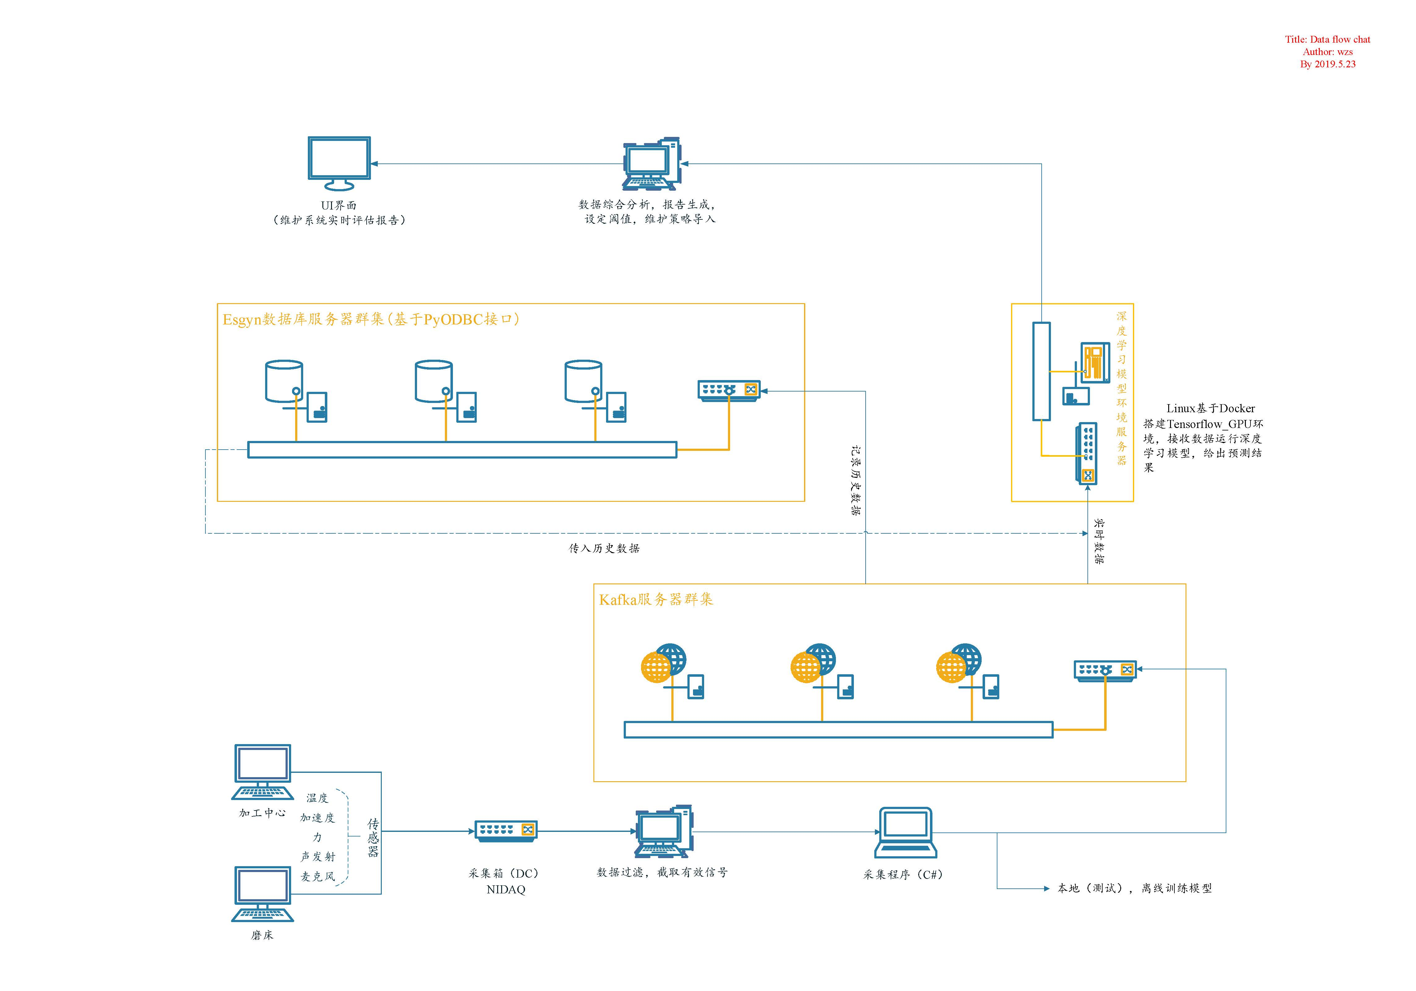


1.1 机床状态监测系统总体架构简图
项目进展
工作总结
下阶段计划

Slide 5
实现功能
①
数据过滤，提取有效信号用于训练模型
项目进展
②
搭建Kafka集群，写入数据，选择消费数据方式
工作总结
1）
实时消费，运行模型在线预测
2）
离线消费，导入易鲸捷数据库，保存为历史记录
下阶段计划
③
Linux下搭建虚拟环境，运行Tensorflow Gpu框架训
练模型与预测结果

Slide 6
1.2 有效数据过滤预处理
背景： 为了采集全部机床加工时信号，数据引入部分机床待机时信号
影响： 当该引入信号被程序误被混入训练集或测试集时，不利于模型训练或预测
分析： 当进给轴较大速度时，机床待机时信号与加工时信号区别较大，易过滤
当进给轴较小速度时，机床待机时信号与加工时信号区别较小，不易过滤
方法： 比较进给轴各个速度情况下，频域信号的方差和时域信号的方差，给定阈值
项目进展
工作总结
下阶段计划

Slide 7
1.3 Kafka数据消费方式
2.2.1 实时消费
该情形下，从Kafka消费出的信号将被以数据流的形式缓存在内存中，待
满足一定数量后，将内存的数据转变成相应的维数喂入模型或显示在UI界面，
用于训练模型或者预测状态
2.2.2 离线消费
该情形下，Kafka消费出的信号通过PyODBC接口被上传到易鲸捷数据库
中，保存为历史记录，便于后期维护和查阅，同时，将维修策略导入易鲸捷数
据库，待测试数据喂入模型后，结合相关策略给出维修建议
项目进展
工作总结
下阶段计划

Slide 8
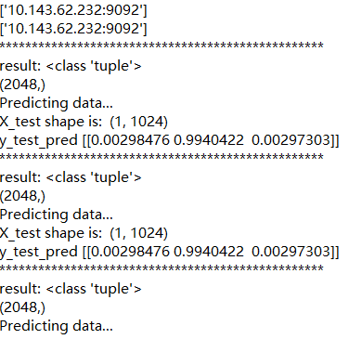
1.4 搭建模型运行环境
为使模型环境易于管理与运行，在Linux服务器上利用anaconda创建Tenso
rflow GPU环境，在环境中运行预先训练好的模型，将采集到的数据按照每2048个分割，导入2048个数据得出结果，实现秒级响应。实现机床运行数据从采集到上传kafka，后到喂入模型分析，在终端显示结果的功能。
图2 终端输出结果(此处是温度数据)
项目进展
工作总结
难点：
实现数据流在各个服务器之间传输
2 每个服务器中的应用程序运行速度
不一致，则数据在流通时，易发生
死锁现象，至整个流程崩溃
模型输出结果如何和维修策略相对 应，故障分类如何划分，低转速下如何能分类正确
下阶段计划

Slide 9
02
信号分析
①
进给轴轴承信号分析
②
主轴轴承信号分析
③
磨床轴承信号包络谱分析法

Slide 10
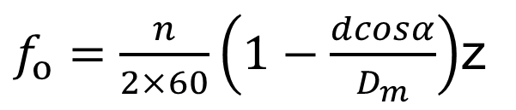
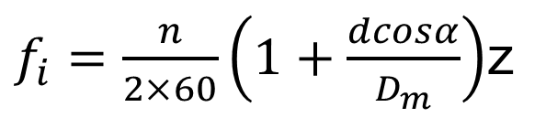
2.1.1 进给轴轴承参数
制造商 | 型号 | 类型 | 滚动体直径d (mm) | 压力角α (°) | 节圆直径Dm （mm） | 滚动体个数z
NSK | 20TAC47B | 滚珠丝杆支撑轴承 | 6.345 | 60 | 33.815 | 15
项目进展
工作总结
进给轴丝杆螺距12mm
$f_{i}=\frac{n}{2×60}\left(1+\frac{dcosα}{D_{m}}\right)$z
下阶段计划
内圈故障特征频率
$f_{o}=\frac{n}{2×60}\left(1−\frac{dcosα}{D_{m}}\right)$z
外圈故障特征频率

Slide 11
2.1.2 进给轴信号分析
项目进展
工作总结
下阶段计划

Slide 12
2.1.2 进给轴信号分析
28Hz
项目进展
工作总结
下阶段计划
X向进给，进给速度20000mm/min
丝杆螺距12mm，理论基频27.777Hz

Slide 13
2.1.3 进给轴背景噪声
项目进展
工作总结
下阶段计划

Slide 14
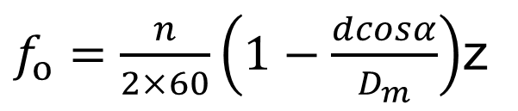
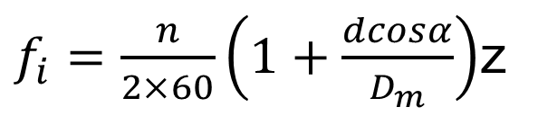
2.2.1 主轴轴承参数
制造商 | 型号 | 外径 (mm) | 滚动体直径d (mm) | 压力角α (°) | 节圆直径Dm （mm） | 滚动体个数z
NSK | 40BNR10H | 68 | 6 | 18 | 53.55 | 22
项目进展
工作总结
$f_{i}=\frac{n}{2×60}\left(1+\frac{dcosα}{D_{m}}\right)$z
内圈故障特征频率
下阶段计划
$f_{o}=\frac{n}{2×60}\left(1−\frac{dcosα}{D_{m}}\right)$z
外圈故障特征频率

Slide 15
2.2.2 主轴信号分析
项目进展
工作总结
216.7Hz
下阶段计划
steel316_13000rpm_depth0.05_feed2000_width1
理论基频216.67Hz

Slide 16
2.3.1 磨床进给轴轴承参数
制造商 | 型号 | 类型 | 滚动体直径d (mm) | 压力角α (°) | 节圆直径Dm （mm） | 滚动体个数z
NSK | 25TAC62C | 滚珠丝杆支撑轴承 | 7.00 | 60 | 44.25 | 18
项目进展
工作总结
X 进给轴丝杆螺距10 mm
Y 进给轴丝杆螺距 6 mm
下阶段计划
Z 进给轴丝杆螺距 6 mm

Slide 17
2.3.2 包络谱分析
项目进展
工作总结
下阶段计划
磨床4000mm/min进给 时域信号

Slide 18
2.3.2 包络谱分析
项目进展
工作总结
下阶段计划
磨床4000mm/min进给 FFT

Slide 19
项目进展
工作总结
下阶段计划

Slide 20
2.3.2 包络谱分析
131.7
项目进展
工作总结
65.8
131.7
下阶段计划
内圈故障频率：理论值 64.7 Hz
实验值 65.8 Hz
磨床4000mm/min进给

Slide 21
03
模型搭建、训练、预测

Slide 22
模型训练成果
本项目主要采取根据传感器的唯一型号，为每一个传感器采集的数据训练一个模型，共完成以下14种模型
项目进展
 | 进给X轴振动 | 进给Y轴振动 | 主轴Z向振动 | 麦克风 | 声发射原始 | 声发射均值处理 | 声发射中值处理 | 声发射有效值处理
MT1 | √
MT2 | √ | √ | √ | √ | √ | √ | √ | √
MT3 | √ | √ |  | √
TG | √ | √
工作总结
下阶段计划

Slide 23
CNN 深度学习模型
项目进展
工作总结
下阶段计划

Slide 24
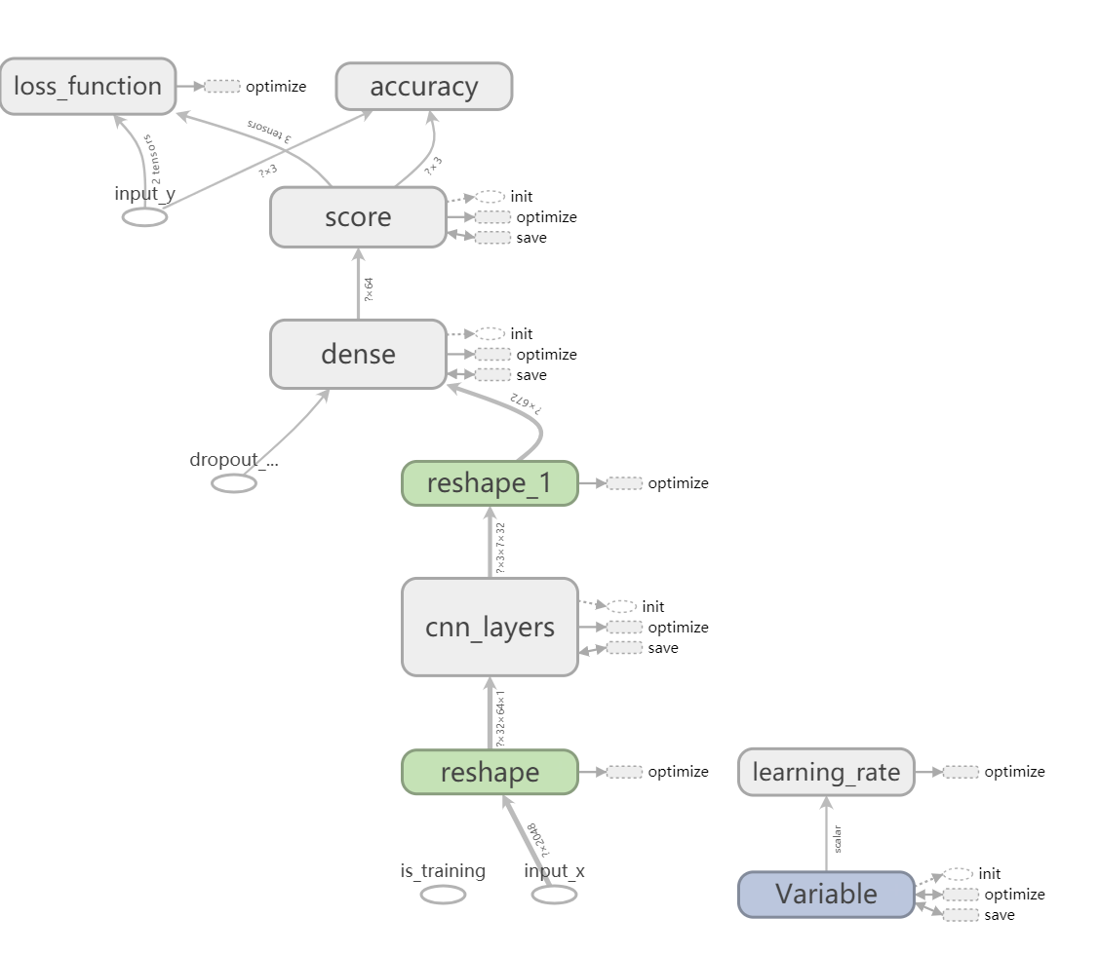
CNN 网络流程图
项目进展
工作总结
下阶段计划

Slide 25
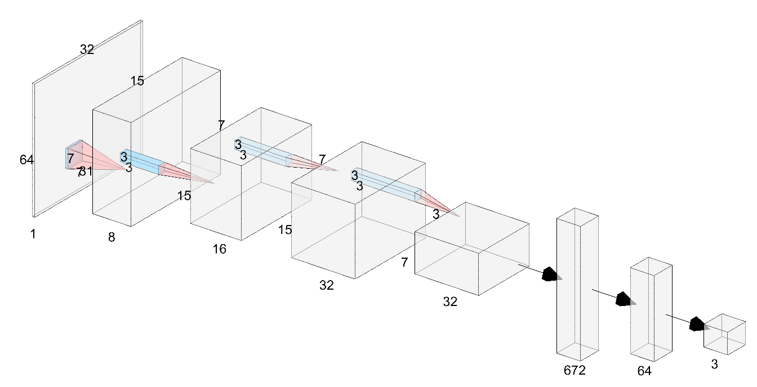
CNN 网络结构尺寸
项目进展
工作总结
下阶段计划

Slide 26
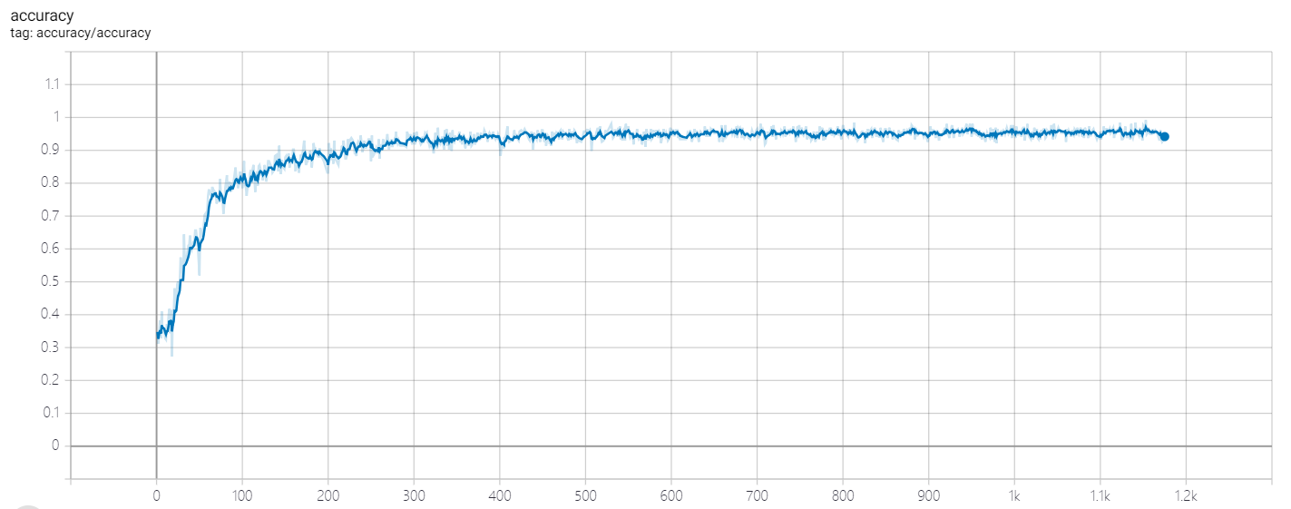
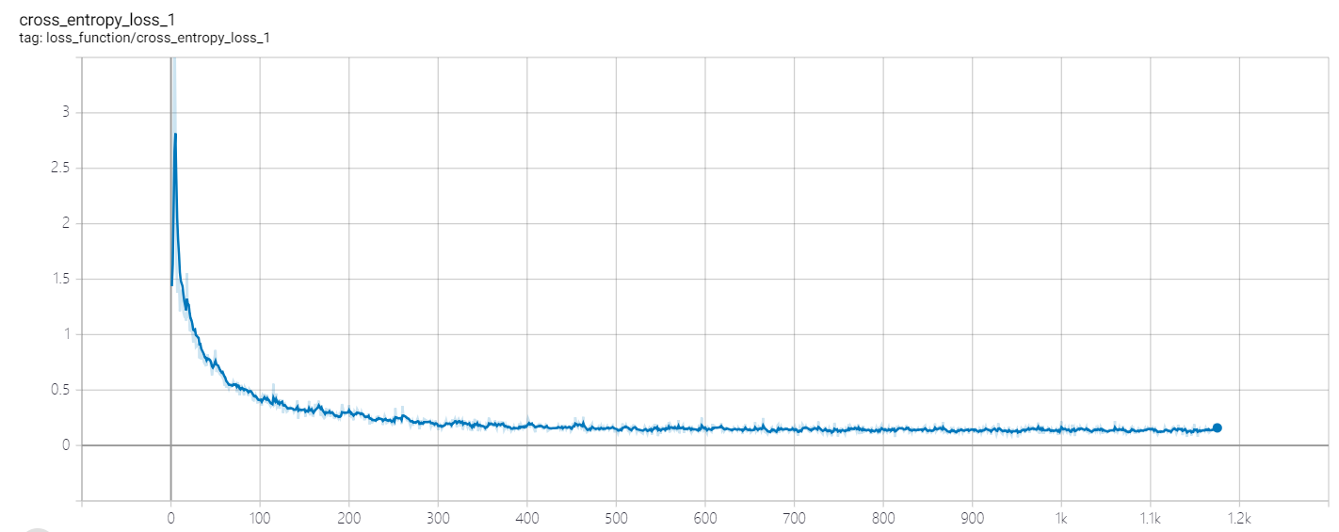
CNN 深度学习模型
项目进展
工作总结
下阶段计划

Slide 27
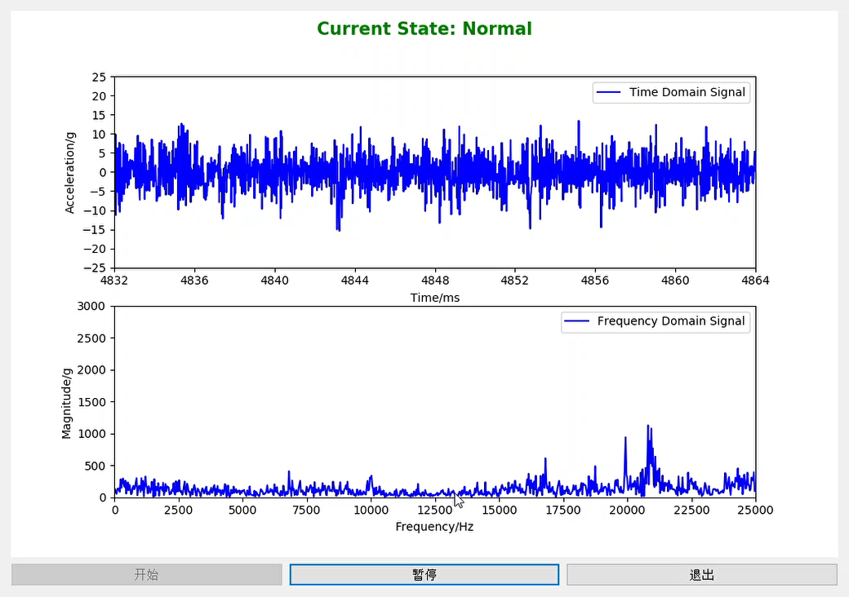
模型预测结果 视频演示
项目进展
工作总结
下阶段计划

